Slide 1
月度工作汇报
数据来源：case2.xlsx
统计区间：2026-07 ~ 2026-09（3 个月）
有效记录 16 条 ｜ 数量合计 67 ｜ 完成率 56.2%
数据来源：case2.xlsx ｜ 口径：剔除空行与完全重复行；缺失数量按 0 计，缺失日期不计入月度趋势；完成=状态恰为「已完成/完成」 ｜ 第 1 页 / 共 4 页

Slide 2
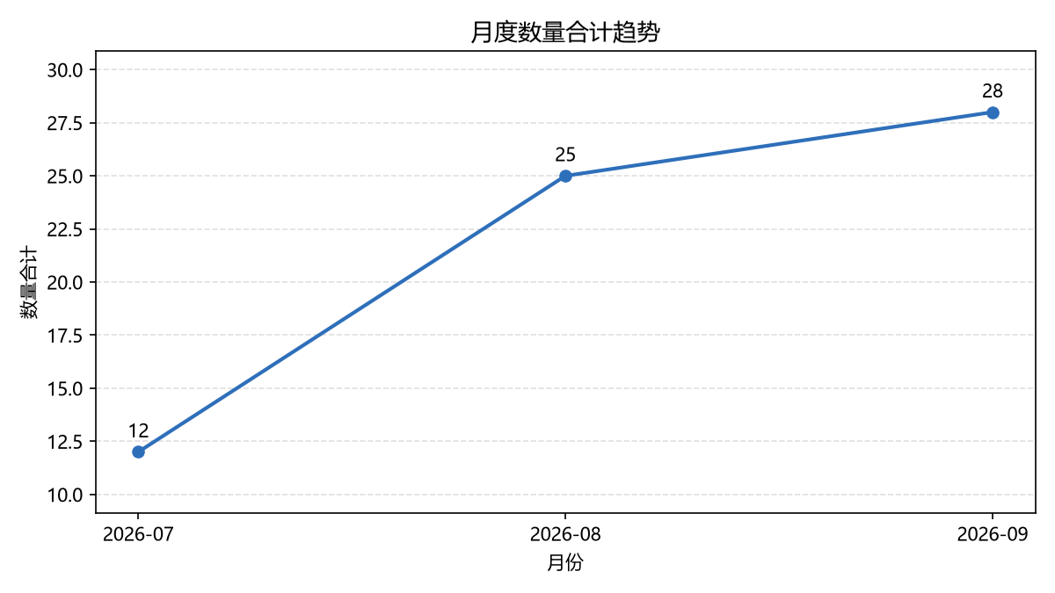
数据概览
• 行数：原始 21 条，剔除重复 5 条、空行 1 条，去重后有效 16 条
• 覆盖月份：2026-07 ~ 2026-09（3 个月）
• 数量合计：67
• 条目最多类别：团队协作
• 完成率：56.2%（已完成 9 / 16）
• 缺失说明：缺失日期 2 行（不计入月度趋势）；缺失数量 0 行（按 0 计入合计）
数据来源：case2.xlsx ｜ 口径：剔除空行与完全重复行；缺失数量按 0 计，缺失日期不计入月度趋势；完成=状态恰为「已完成/完成」 ｜ 第 2 页 / 共 4 页

Slide 3
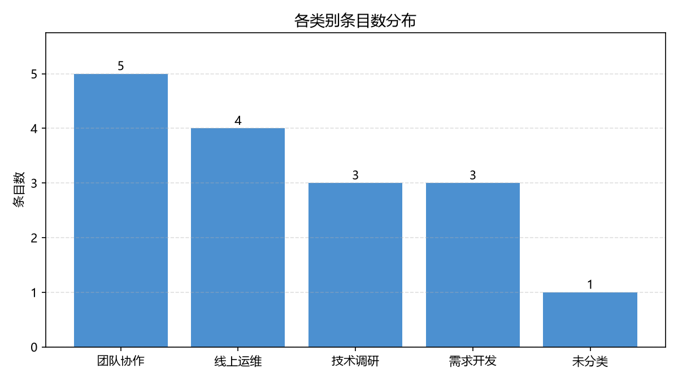
类别明细
类别 | 条目数 | 数量合计 | 占比
团队协作 | 5 | 7 | 31.2%
线上运维 | 4 | 23 | 25%
技术调研 | 3 | 13 | 18.8%
需求开发 | 3 | 21 | 18.8%
未分类 | 1 | 3 | 6.2%
合计 | 16 | 67 | 100%
数据来源：case2.xlsx ｜ 口径：剔除空行与完全重复行；缺失数量按 0 计，缺失日期不计入月度趋势；完成=状态恰为「已完成/完成」 ｜ 第 3 页 / 共 4 页

Slide 4
结论与下月计划
结论
• 记录规模：原始 21 条，剔除重复 5 条、空行 1 条，有效 16 条，数量合计 67
• 覆盖 2026-07 ~ 2026-09（3 个月），条目最多类别为「团队协作」
• 趋势：末月 2026-09（28）较首月 2026-07（12）上升 133.3%
• 完成情况：已完成 9 条（完成率 56.2%），未完成 7 条，其中阻塞 1 条
• 数据质量：缺失日期 2 行、缺失数量 0 行（缺失数量按 0 计入合计，缺失日期不计入月度趋势）
下月计划（2026-10）
• 最大投入类别「团队协作」保持投入
• 优先清理 1 条阻塞事项
• 7 条未完成事项逐项跟进
• 补录缺失数据：缺失日期 2 行、缺失数量 0 行
• 沿用本报表口径按月复盘
数据来源：case2.xlsx ｜ 口径：剔除空行与完全重复行；缺失数量按 0 计，缺失日期不计入月度趋势；完成=状态恰为「已完成/完成」 ｜ 第 4 页 / 共 4 页

